Slide 1
Исследовательская деятельность на уроках физики
Березина Е.И., учитель физики ГОУ СОШ 454

Slide 2
Основные технологии, используемые на уроке
Деловая игра
Развитие критического мышления

Slide 3
Образование – воспитание и обучение, ориентированное на человека, поэтому считаю необходимым на уроке:
Создание ситуаций личностного успеха ученика
Ненасильственные методы воспитания
Психолого-терапевтическое воздействие на ученика
Доброжелательное отношение к ученику независимо от их развития и манеры поведения

Slide 4
Возможности педагогического общения с учащимися позволяют нам:
Пережить радости и невзгоды своих учеников;
Создавать благоприятную атмосферу в коллективе учащихся;
Избегать конфликтов с учащимися и их родителями;
Учитывать эмоциональное состояние собеседника;
Уметь ставить себя на место другого, понимать его состояние.

Slide 5
7 правил педагогического общения с учащимися
1. Будьте профессионалом, умейте так преподавать свой предмет, как будто он самый главный.
2. Обеспечьте максимальный комфорт ребенку в школе:
Стремитесь понять индивидуальные особенности ученика;
Проявляйте терпение и терпимость к его недостаткам;
Не навязывайте своего мнения;
Будьте тактичны;
Доверяйте детям;
Не допускайте расхождения между словом и делом;
На сравнивайте ребенка с другими детьми.

Slide 6
3. Не устраивайте ребенку «прилюдных» разборок.
4. Принимайте ученика таким, какой он есть, независимо от его внешних данных, уровня его интеллекта, способностей.
5. Найдите в себе мужество признать свою неправоту и при необходимости извиниться.
6. Никогда не критикуйте личность, а дайте оценку его негативного поступка.
7. Никогда не «воюйте» с детьми: если Вам и удастся настоять на своем, то дети отплатят Вам своим упрямством и бездействием.

Slide 7
Технологии развития критического мышления
это технологии, формирующие интеллектуальные умения, культуру мышления и самостоятельность.

Slide 8
Первая фаза технологии
Стадия (фаза) | Деятель-ность учителя | Дестель- ность учащихся | Возмож-ные приемы и методы
Стадия вызова | Вызов уже имеющих-ся знаний | Ученик «вспомина-ет»,что ему известно по данному вопросу | Верные и неверные утвержде-ния

Slide 9
Вторая фаза технологии
Информация, полученная на первой стадии, выслушивается, обсуждается, работа ведется в парах, группах.
Стадия осмыс -ления | Постепен-ное продвиже-ние от «старого» к «новому» | Ученик ведет записи по мере осмысления новой информации | Поиск ответов на поставлен-ные в первой части урока вопросы.

Slide 10
Третья фаза технологии
Непосредств. контакт с новой информацией
(текст, фильм, материал параграфа и т.д.)
Стадия рефлек- сии | Вернуть учащихся к записям-предложениям, внести изменения и дать творческое задание. | Учащиеся соотносят «новую» информац. со «старой», используя знания, полученные на стадии осмысления | Установле- ние связей между блоками информа- ции, ответы на поставл. вопросы

Slide 11
Технология деловой игры
Игра – единственная деятельность ребенка, имеющая место во всех временах и у всех народах.
Использование тематических игр является дополнительным стимулом к более тщательному изучению материала и развитию интереса учащихся к науке, к расширению кругозора.

Slide 12
Возможности деловой игры
Приобретение школьниками предметно-профессионального и социального опыта, принятия индивидуальных и совместных решений;
Сформирование познавательной и выявление профессиональной деятельности;
Закрепление знаний учащихся, применение их
в нестандартной ситуации;
Формирование профессионально значимых умений и навыков;
Развитие теоретического и практического мышления;
Выработка самостоятельного приобретения информации.

Slide 13
Урок-исследование «Эврика»
«Действие жидкости на погруженное тело».
Урок разработан с применением технологии критического мышления и деловой игры.
Эпиграф «Без сомнения, все наши знания начинаются с опыта»
Кант Иммануил
(Немецкий философ 1724-1804г.г.)

Slide 14
Цель урока:
Изучить действие жидкости на погруженное тело
Экспериментально исследовать зависимость выталкивающей силы от других физических величин
Развить навыки самостоятельной работы

Slide 15
Ход урока
Учитель: Уважаемые коллеги!
Нет. Нет. Я не оговорилась. Сегодня мы не ученики 7 класса, а мои коллеги – физики-экспериментаторы, исследователи действия жидкости на погруженное тело. Именно этой проблеме посвящена наша научная работа. Процесс научного творчества состоит из следующих звеньев:
Исходные факты
Гипотеза
Следствия
Эксперимент
Исходные факты

Slide 16
Демонстрация опыта
Учитель демонстрирует опыт по растяжению пружины под действием груза, находящегося сначала в воздухе, а затем в воде. В ходе опыта выясняется существование выталкивающей силы.

Slide 17
Выдвижение гипотез
Учащиеся предлагают, что выталкивающая сила зависит:
От объема погруженного тела
Его веса (массы)
Плотности жидкости
Глубины погруженного тела
Формы тела.
Учителю не стоит отбрасывать неверные предложения,
каждая из гипотез нуждается в экспериментальной проверке.
Все гипотезы записываются в тетрадь.

Slide 18
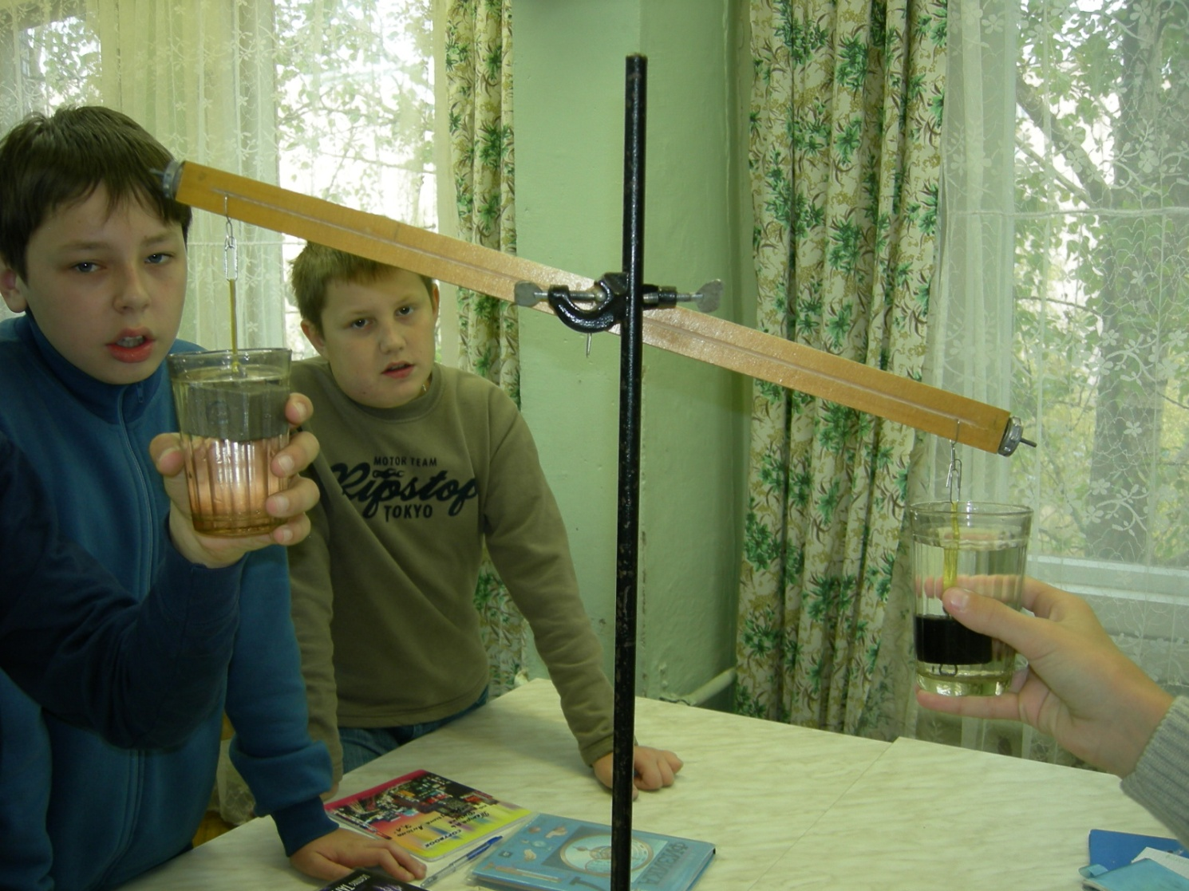
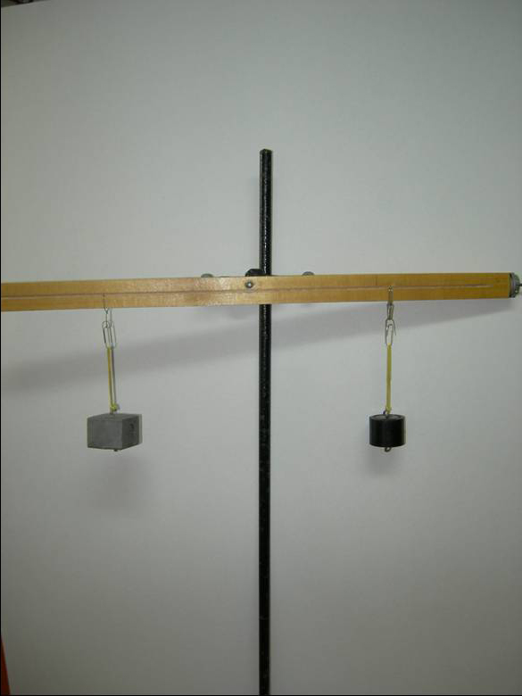
Проверка зависимости выталкивающей сила от объема тела

Slide 19
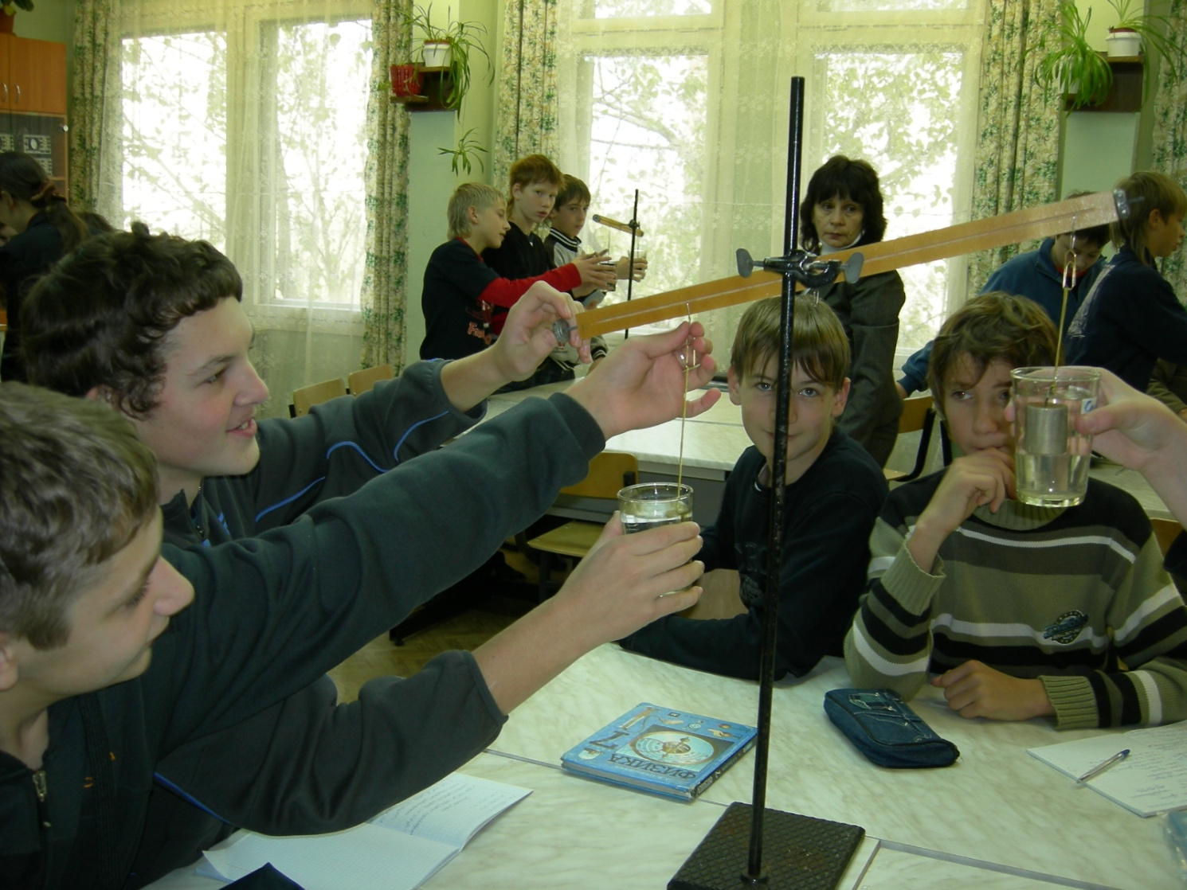
Проверка зависимости выталкивающей силы от веса (массы) тела

Slide 20
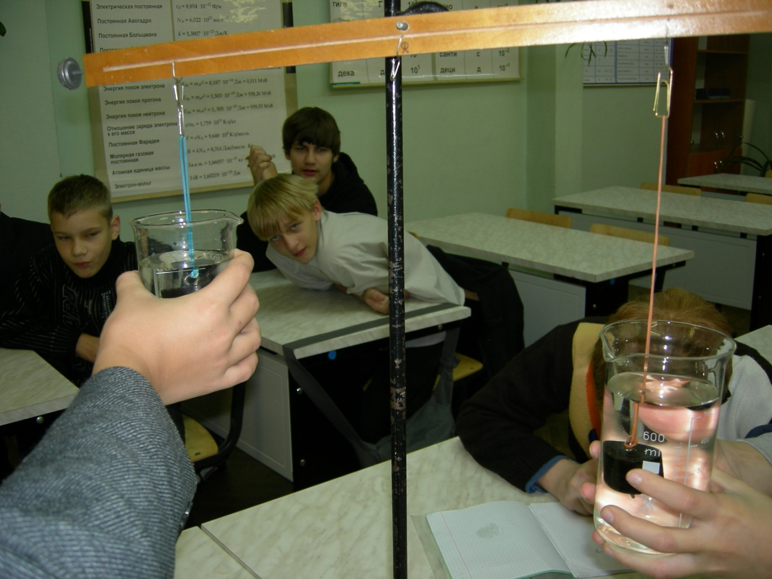
Проверка зависимости выталкивающей силы от глубины погружения тела

Slide 21
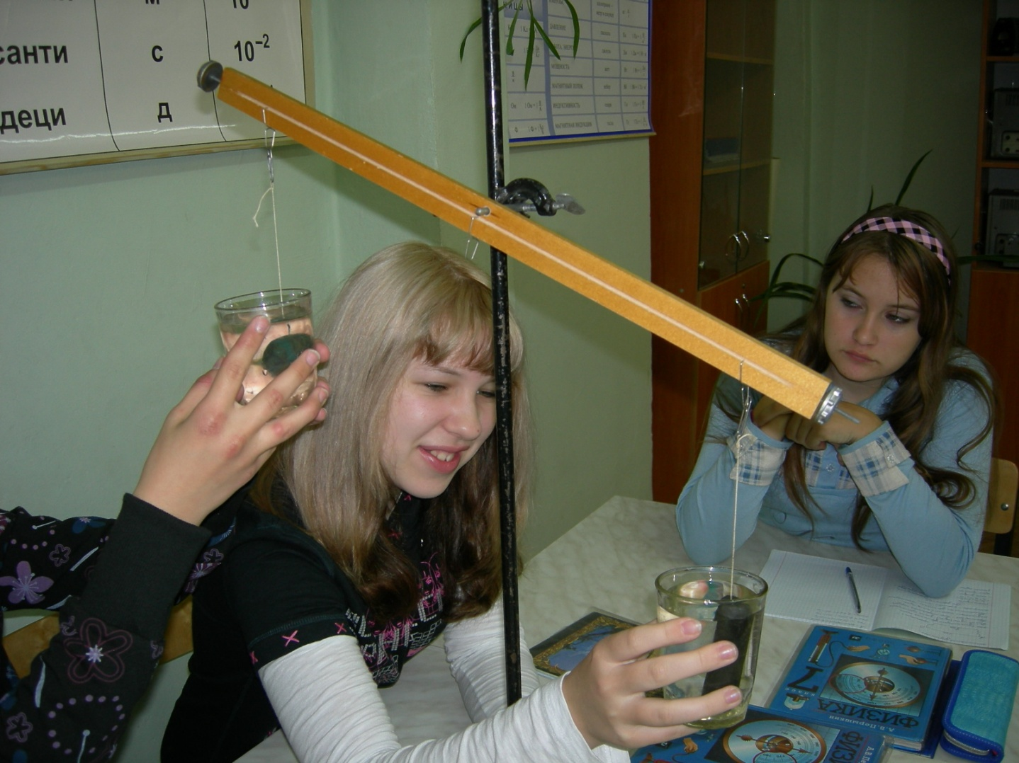
Проверка зависимости выталкивающей силы от формы тела

Slide 22
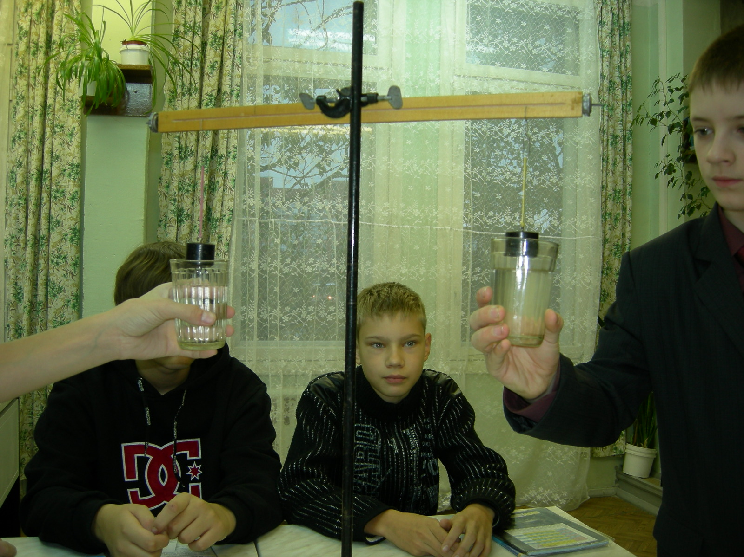
Проверка зависимости выталкивающей силы от плотности жидкости

Slide 23
Вывод формулы
После проверки всех гипотез учащиеся формируют вывод о зависимости выталкивающей силы от плотности жидкости и от объема тела.
Учитель теоретически выводит формулу на доске.
Учащиеся отмечают полное соответствие теоретических выкладок с результатами только что проведенных экспериментов.

Slide 24
Закрепление
- мы вместе прошли трудный путь от гипотез, догадок, к подлинно научной теории и «переоткрыли» уже известный и открытый закон Архимеда. Все цели достигнуты. В организации нашего исследования мы использовали все этапы научного творчества, показали себя хорошими, наблюдательными экспериментаторами, способными не только подмечать вокруг себя новое и интересное, но и самостоятельно проводить научные исследования.

Slide 25
Веселые вопросы Григория Остера
Пожилые греки рассказывают, что Архимед обладал чудовищной силой. Даже стоя по пояс в воде, он легко поднимал в воде одной левой рукой камень массой в 1000 кг. Правда только до пояса, выше поднимать отказывался. Могут ли быть правдой эти россказни?
Почему в недосоленом супе ощипанная курица тонет, а пересоленом спасается вплавь?
Где больший вес имеют солидные караси в родном озере или на чужой сковородке?

